Slide 1
Обеспечение антитеррористической безопасности в ППЭ

Slide 2
Основные угрозы
Взрывные устройства (заложенные и принесённые).
Вооруженное нападение.
Атака с применением БПЛА.
Ракетная опасность.

Slide 3
Комплекс мер по обеспечению безопасности
Организационные меры:
назначение ответственных за антитеррористическую безопасность в каждом пункте;
разработка и актуализация планов действия при угрозе теракта;
проведение инструктажей и тренировок для персонала и охраны;
ограничение доступа на территорию пункта только для участников экзамена и уполномоченных лиц;
составление списков персонала и посетителей, проверка их полномочий.

Slide 4
Комплекс мер по обеспечению безопасности
Технические системы безопасности:
система контроля и управления доступом (СКУД) на основе электронных пропусков;
интеллектуальная система видеонаблюдения с функцией распознавания лиц и подозрительных предметов;
датчики движения и сигнализации в нерабочее время;
системы экстренной связи с оперативными службами;
резервные каналы связи и электропитания.

Slide 5
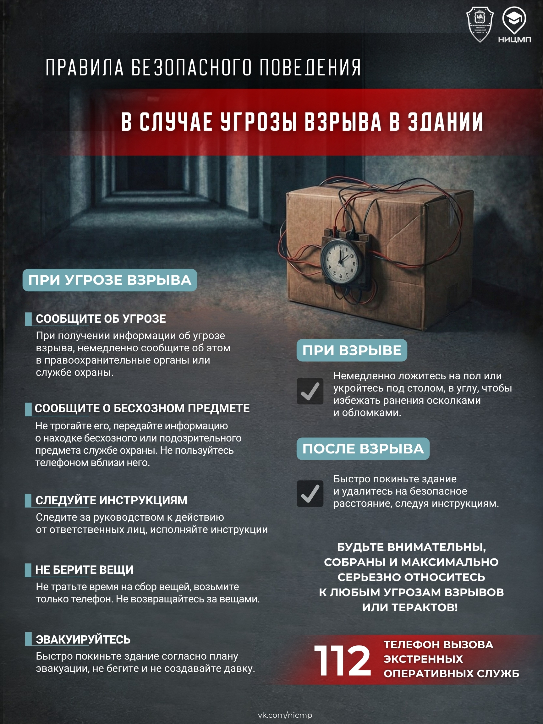
При получении сообщения об обнаружении подозрительного предмета администрация школы должна:
Убедиться, что предмет по признакам указывает на взрывное устройство.
Немедленно сообщить об обнаружении предмета в правоохранительные органы по телефонам 102 или 112.
Организовать эвакуацию учащихся и персонала из здания и с территории школы в безопасное место, минуя опасную зону.
Привести в готовность средства пожаротушения (внутренние пожарные краны, огнетушители и др.).
Организовать охрану здания школы, чтобы не допустить посторонних до прибытия следственно-оперативной группы.
Встретить следственно-оперативную группу и сообщить старшему:
  о наличии людей в школе;
  передать план расположения школы и помещений, указав, где находится подозрительный предмет;
  предоставить другие сведения, имеющие ценность для оперативной группы (кто мог сообщить о закладке устройства, кто из посторонних приходил в школу и т. д.).
Оставаться со следственно-оперативной группой до конца обследования здания и выполнять требования старшего группы.

Slide 6
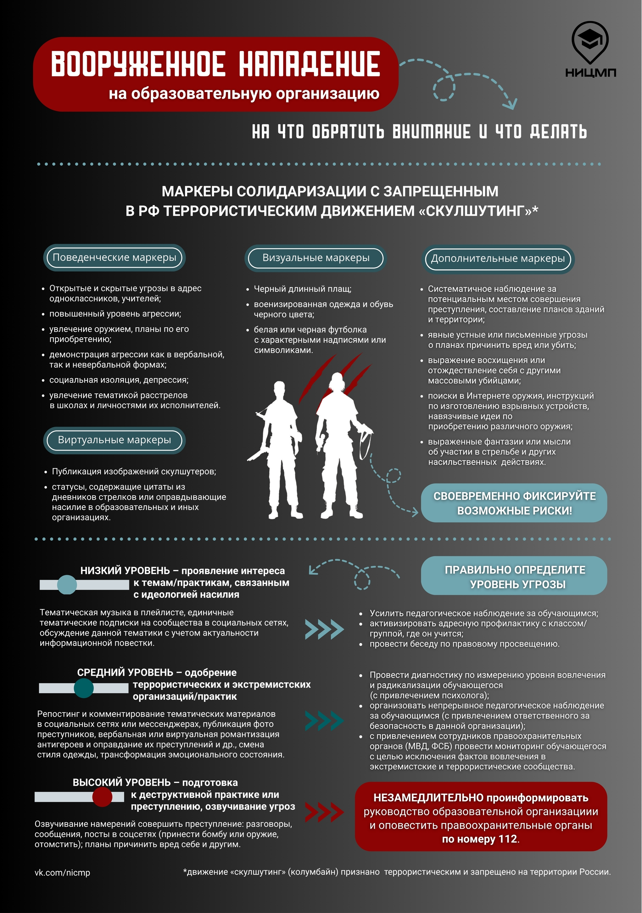
Действия персонала (педагоги, технический персонал)
Оценить обстановку, определить, что происходит.
Немедленно сообщить о случившемся руководителю образовательной организации (лицу, его замещающему), по его указанию или самостоятельно в службы экстренного реагирования.
При возможности безопасно покинуть помещение:
  организовать экстренную эвакуацию через ближайшие выходы (запасные выходы);
  организовать проверку наличия обучающихся;
  организовать взаимодействие с правоохранительными органами.
При невозможности безопасно покинуть помещение:
  запереть дверь на ключ изнутри, если нет замка — забаррикадировать дверь мебелью (партами, шкафами, стульями и т. п.);
  отвести обучающихся вглубь помещения, подальше от дверей и окон;
  выключить свет в помещении в тёмное время суток;
  организовать тишину и выключение звука на мобильных устройствах;
  дождать прибытия правоохранительных органов.

Slide 7
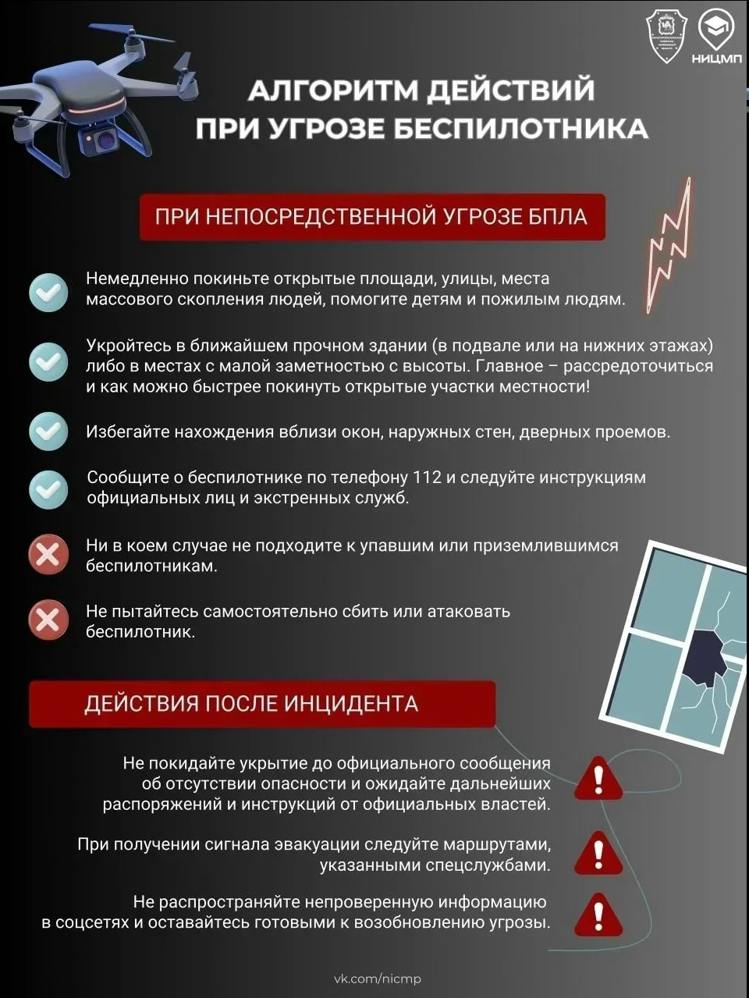
⚡ При угрозе атаки БПЛА важно действовать быстро и спокойно
▪Отойдите от окон и балконов.
▪Укройтесь в помещении без окон, между несущими стенами — ванной комнате, коридоре, кладовой или подвале.
▪Если в школе есть подвал, спуститесь туда. Если подвала нет — на нижние этажи.
▪По возможности отключите электричество.
▪Сядьте на пол, чтобы снизить риск травм от осколков стекла.
📌 Если вы на улице
▪Немедленно найдите укрытие: зайдите в ближайшее здание, подземный переход, паркинг или другое капитальное строение.
▪Если укрытия нет, лягте на землю, желательно в углубление (канаву, яму), и прикройте голову руками или сумкой.
▪Держитесь подальше от высотных зданий, мостов, стеклянных витрин и других потенциально опасных объектов.
▪При звуке работающего двигателя БПЛА (жужжание, похожее на работу газонокосилки или мопеда) не оставайтесь на открытом пространстве.

Slide 8
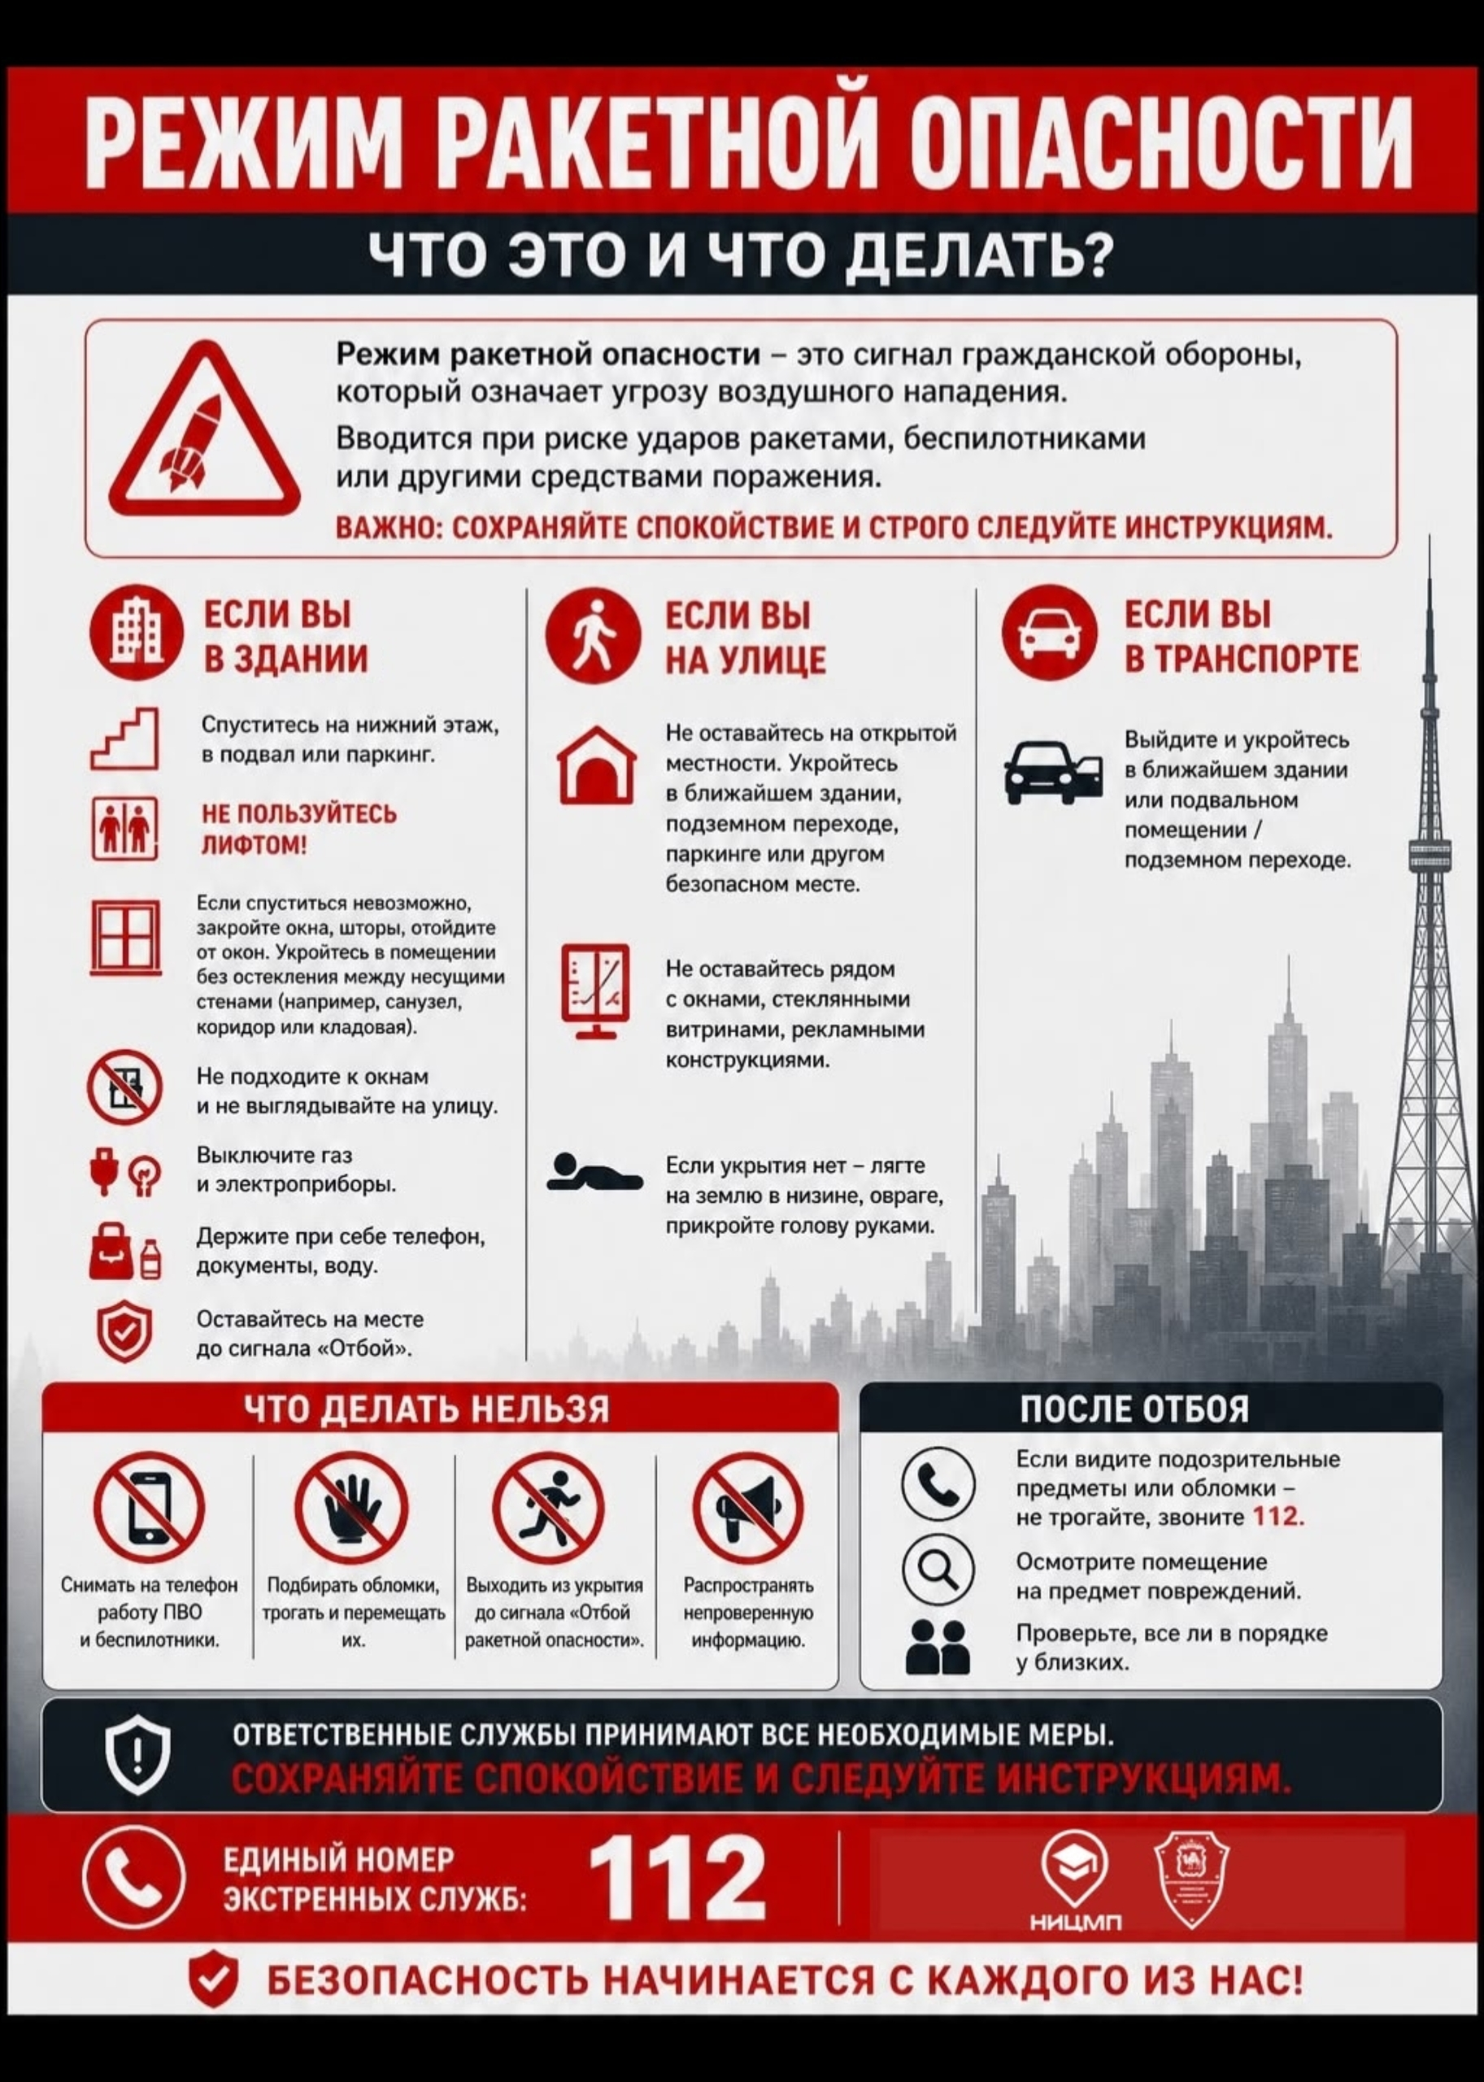
Режим ракетной опасности — это сигнал гражданской обороны, который означает угрозу воздушного нападения. Вводится, когда есть вероятность удара ракетами, беспилотниками или другими средствами поражения.
Что делать, если вы в здании школы:
▪отойдите от окон — в коридор, помещение без окон;
▪закройте окна и шторы;
▪держите при себе телефон, документы, воду;
▪оставайтесь на месте до сигнала «Отбой».
В случае ели сигнал «Ракетная опасность» поступил после начала экзамена (после 10:00): экзамен в ППЭ останавливается. Участник экзамена должен по указанию организатора покинуть аудиторию, оставив экзаменационные материалы на рабочем месте, последовать в сопровождении организатора в оборудованное укрытие и остаться там до поступления информации об отбое ракетной опасности.

Slide 9
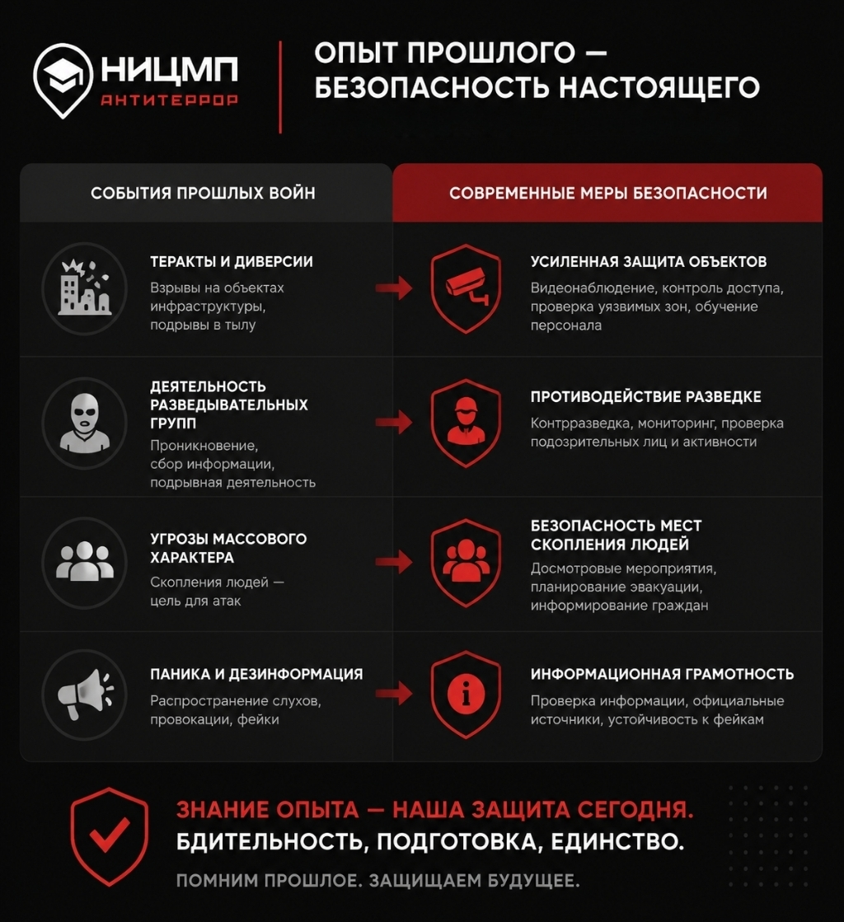
Для работников образования важно обеспечить:
🔻 Контроль доступа и наблюдение
• Проверяйте входные зоны, используйте системы видеонаблюдения.
• Ограничивайте доступ посторонних на территорию школы или университета.
🔻 Планирование и подготовку
• Разрабатывайте планы эвакуации и экстренной связи.
• Проводите регулярные инструктажи для персонала и учащихся.
🔻 Работу с информацией
• Проверяйте источники информации, предупреждайте распространение слухов и фейков.
• Обучайте учеников и сотрудников основам информационной безопасности.
🔻 Внимательность к подозрительным ситуациям
• Обращайте внимание на необычные предметы или поведение людей.
• Сообщайте о потенциальных угрозах в соответствующие службы.

Slide 10


